Slide 1

RESUMEN de ACTIVIDADES Revista escolar OLLEYSABE
CRA SANTA BÁRBARA
OLLEROS DE SABERO

Slide 2
Revista escolar OLLEYSABE
Nuestro CRA tiene una larga trayectoria relacionada con la creación y elaboración de revistas escolares. Sin embargo, en los últimos años se había dejado de desarrollar esta práctica.
En el curso 2019/2020 se retomó la idea de crear una Revista Escolar, la denominamos, por elección del propio alumnado a través de votaciones: Revista Escolar OLLEYSABE.
Teniendo en cuenta la buena respuesta y aceptación de la Revista Escolar el curso pasado (2019/2020), decidimos continuar con ella. La creación de un grupo de trabajo destinado a ello ha favorecido la coordinación, elaboración y creación de la misma.

Slide 3
Objetivos
Analizar la situación del centro. Tras la crisis sanitaria los niños han sufrido una serie de consecuencias que requieren que, desde los centros educativos, propongamos actividades que les hagan sentirse protagonistas, partícipes y escuchados.
Reflexionar, por tanto, y diseñar actividades que supongan motivación para nuestro alumnado.
Conocer los procesos de creación de una revista escolar y adaptarlos a nuestro contexto de centro teniendo en cuenta: alumnado, profesorado, implicación desde las diferentes áreas, temporalización.
Diseñar la revista escolar por secciones: Editorial; Presentación nuevos miembros de centro; actividades por meses; pasatiempos; recomendaciones de verano; lecturas recomendadas; graduación.
Coordinar y programar actividades a incluir en la misma.
Distribuir y asumir responsabilidades.
Ampliar los canales de comunicación con la comunidad educativa: contexto, familias.
Difundir las actividades de centro: vía digital/ publicación en papel.
Dar protagonismo a los textos y creaciones del alumnado, y a sus vivencias, como algo de importancia que se puede compartir.
Promover la participación de los diferentes miembros de la comunidad educativa.
Fomentar la iniciativa, el trabajo autónomo, la creatividad del alumnado.
Implementar la revista como estrategia de inclusión.
Fomentar diferentes habilidades.
Asumir responsabilidades.

Slide 4
Valoración de los contenidos y su utilidad en la práctica
El desarrollo del grupo de trabajo ha sido enriquecedor para nosotras y ha revertido muy positivamente en el alumnado del centro. El desarrollo de las diferentes actividades y la creación de textos y otros materiales y saber que iban a formar parte de la revista escolar, ha supuesto motivación en el desarrollo de las competencias del alumnado y tendido puentes entre las diferentes áreas instrumentales.
Se ha trabajado en el cuidado y presentación de los trabajos, se ha fomentado la cooperación en diferentes trabajos.

Slide 5
Valoración del proceso de trabajo
La valoración general del trabajo es positiva, todas las componentes del equipo han colaborado, aportado ideas y creado textos. Cada una ha contribuido al diseño, desarrollo, elaboración de textos e ideas.
El trabajo desarrollado ha consistido en plasmar experiencias vividas en base a un diseño de actividades, teniendo en cuenta la situación sanitaria. De forma grupal hemos dialogado, compartido, indagado, en la utilización de programas de diseño web, de edición de imágenes y vídeos… y de forma individual hemos mejorado competencias digitales y competencias sociales.
El aprendizaje colaborativo ha sido el eje de las actividades desarrolladas, aprendo de mis compañeras, ayudo y me ayudan, observo, intento, logro, disfruto, me supero, valoro, reflexiono… Se ha favorecido la cooperación de los integrantes del proyecto, cada una ha asumido sus responsabilidades pensando en todo momento en el objetivo común y en el alumnado.
Hemos trabajado contenidos relacionados con todas las áreas curriculares. El poder interrelacionar materias ha sido muy enriquecedor.

Slide 6
Material elaborado
El material elaborado es la propia revista, como aún está sin finalizar, incluimos en esta presentación capturas de algunos textos e imágenes de trabajos realizados por el alumnado y de cómo va el proceso de maquetación.
Introducción
Editorial.
Entrevistas a nuevos alumnos.
Primer trimestre
Halloween.
Segundo trimestre
Inundación.
Tercer trimestre
Entrevistas nuevas maestras.
Varios
Día del libro.
Reflexión COVID.
Ruta.
Derechos niños.
Navidad.
Magia.
Cuentacuentos.
Almuerzo saludable.
Ume.
Captura Pokémon.
Día paz.
St. Patrick’s Day
Día del padre.
Nieve.
Carnaval.
Scape room.
Día de la actividad física.
Día de la madre.
Despedida alumnas instituto.
Excursión fin de curso a Sabero.
Sección musical.
Pasatiempos.
Recomenda-ciones literarias.
Recomenda-ciones de verano.
Curiosidades.

Slide 7
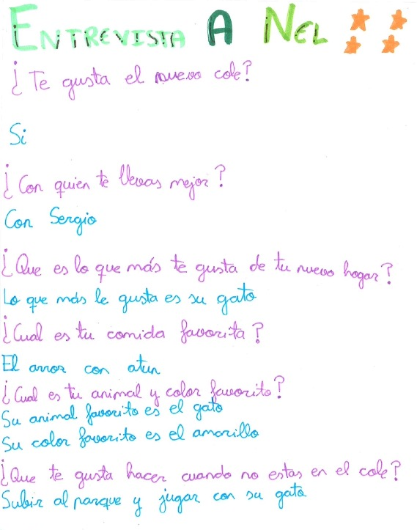
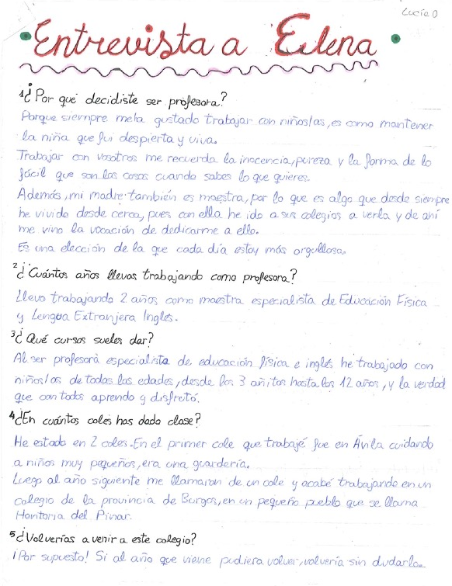
Algunos ejemplos:

Slide 8
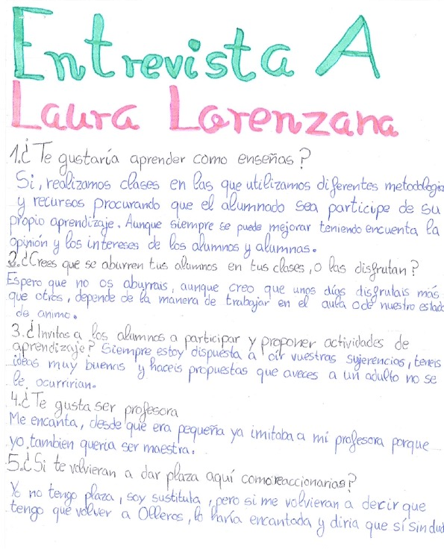
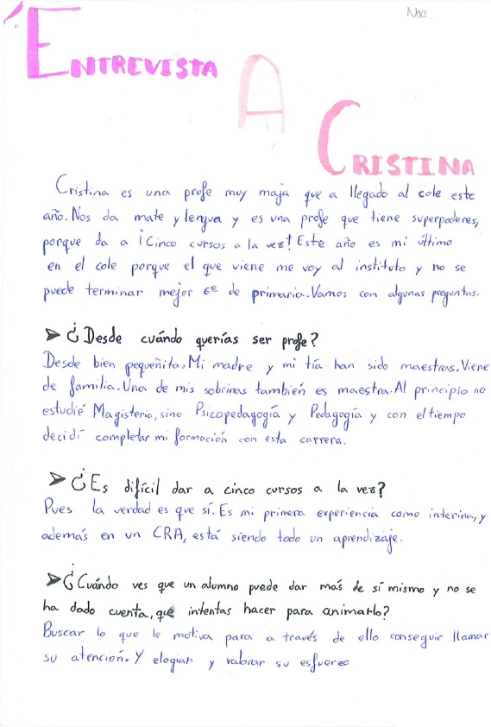

Slide 9
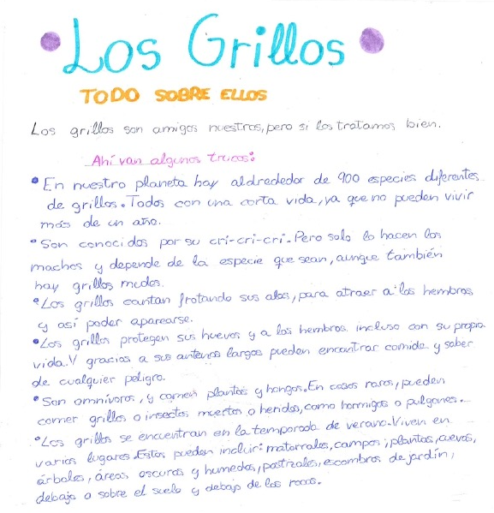
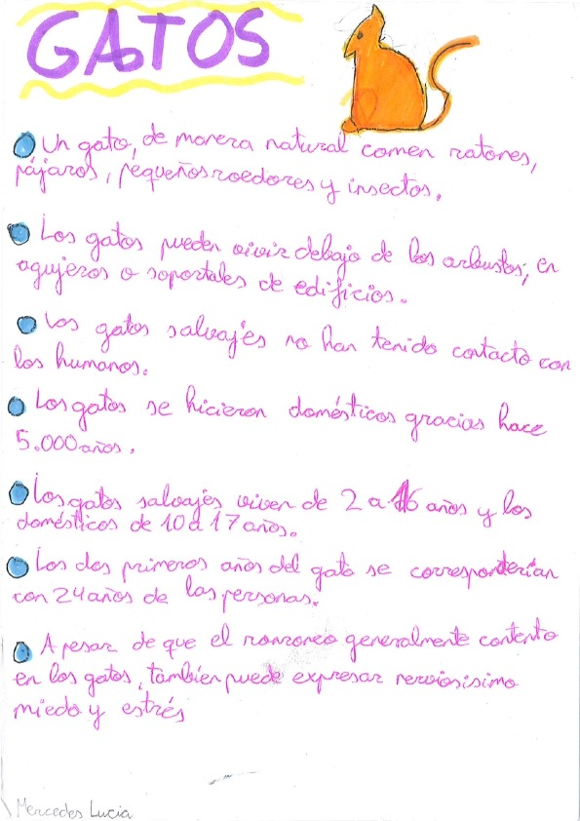
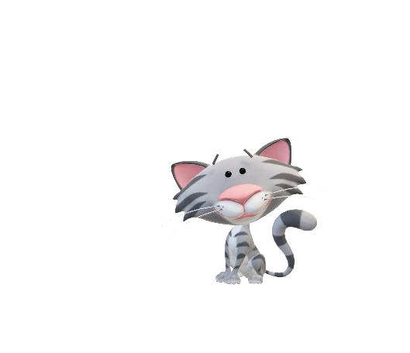

Slide 11
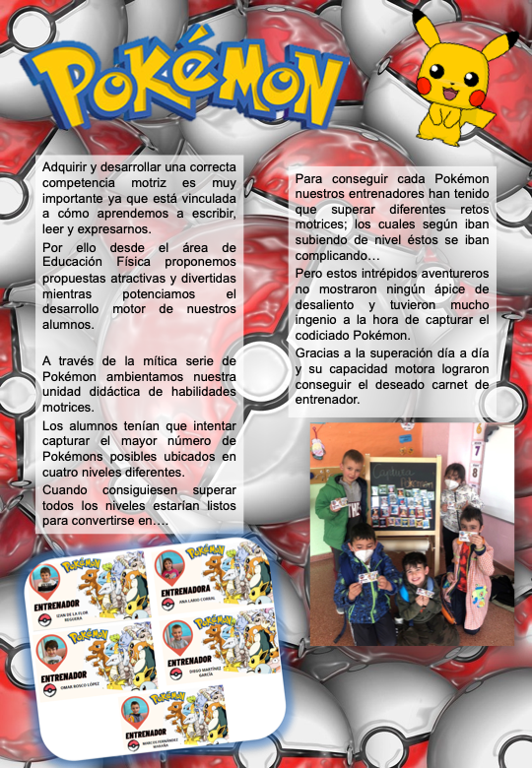

Slide 12
Satisfacción general y expectativa de futuro
La realización de este grupo de trabajo ha supuesto una gran satisfacción para todas las integrantes. Lo hemos vivido como una oportunidad para dar a nuestros alumnos el protagonismo que merecen. Es cierto que hemos tenido que seguir las normas del Protocolo Covid y eso ha impedido realizar varias actividades como en años anteriores, pero hemos podido solventarlo y tener una sensación de grupo.
Esperamos dar continuidad a la Revista durante muchos años. Esta opción de trabajo es muy eficaz, porque de alguna manera el tiempo invertido se ve recompensando con una certificación de horas.
Hemos aprendido sobre utilización de programas de Office como pptx o Word, a maquetar documentos, insertar imágenes, crear vídeos con Filmora, adjuntar códigos QR con vídeos en modo oculto subidos a Youtube.
También conocimientos sobre la organización de una revista, los procesos de edición, revisión de textos… Los niños y niñas se han sentido protagonistas del proceso.
El grupo de trabajo ha permitido que la revista se haya desarrollado verdaderamente en equipo. Las integrantes han aportado sus conocimientos de manera que han sido tanto aprendices como transmisoras de su saber hacer.
En próximos cursos pretendemos continuar con esta forma de trabajo.

